Slide 1
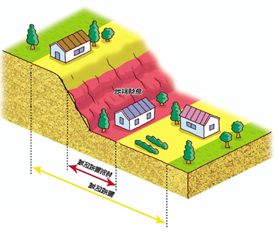
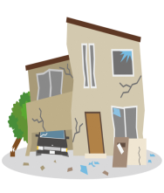
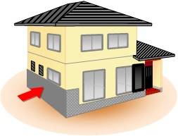
別紙２
熊本地震による住宅被災者の皆様へ 再建時の移転費・住宅補強費を支援します
土砂災害特別警戒区域内の被災住宅再建支援について
●土砂災害特別警戒区域（レッドゾーン）内に居住する方々へ、安全な区域へ移転される
際の費用の一部を平成27年度から支援しています（土砂災害危険住宅移転促進事業）。
制度
拡充！
熊本地震により被災された方（被災者生活再建支援制度※の受給対象者）へも支援対象を広げました。
※ 被災者生活再建支援法に基づき、自然災害により居住する住宅が全壊するなど生活基盤に著しい被害を
受けた世帯に対し、被災者生活再建支援金を支給し、生活の再建を支援する制度
対象住宅（空き家・賃貸住宅除く）
事業要件
◎現在お住まいの住宅の除却
◎県内の安全な区域（レッドゾーン、
イエローゾーン外）への移転
支援内容
◎移転先住宅の建設・購入費、
リフォーム費
◎移転経費（動産移転費等）
◎アパート等の賃貸費（１年間）
◎現住宅の除却費等
最高３００万円
〔学校〕
・特別支援学校
・幼稚園
・小学校
・中学校
・義務教育学校
・高等学校
・中等教育学校
・高等専門学校 等
〔医療施設〕
・病院
・診療所
・助産所 等
●事業（再建）に着手されている場合、又は完了している場合も事業の対象となります。
移転が困難で、やむを得ず現地再建をされる方へ
新規創設
●土砂災害特別警戒区域（レッドゾーン）内で住宅を再建される際は、建築基準法
で規定された住宅補強が必要です。これらの補強費用の一部を支援します。
対象住宅
地震により倒壊
倒壊
レッド内の
住宅再建では
住宅補強が必要
急傾斜地
支援内容
◎住宅補強の工事に要する費用
◎住宅補強のために必要な設計に要する費用
特別警戒区域
最高１５０万円（上記費用×１／２）
警戒区域
『急傾斜地の崩壊』
の場合の例
お問い合わせ
熊本県住宅移転
検索
●●市町村●●課 TEL：
ご自宅がレッドゾーン内かは、各地域振興局土木部、お住まいの市町村、県ホームページから確認できます。
◎熊本県砂防課 防災管理班（手続全般） TEL:096-333-2553
◎熊本県建築課 建築物安全推進班（補強方法）TEL:096-333-2535

